Slide 1

集成电路EDA技术
4、ATLAS 命令语句

Slide 2
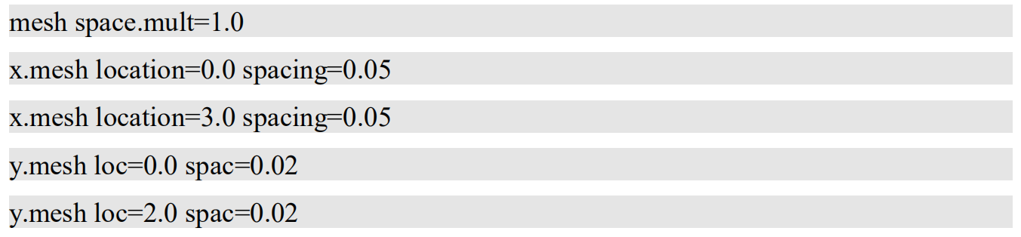
ATLAS 命令语句生成结构
ATLAS 生成结构也是从网格定义开始，主要的步骤有四个：1、初始化网格；2、定义区域和材料；3、定义电极；4、描述掺杂。
1、Initial Mesh
在介绍工艺仿真时提到衬底网格是用命令 line，参数 location 和 spacing 来定义的。

Slide 3
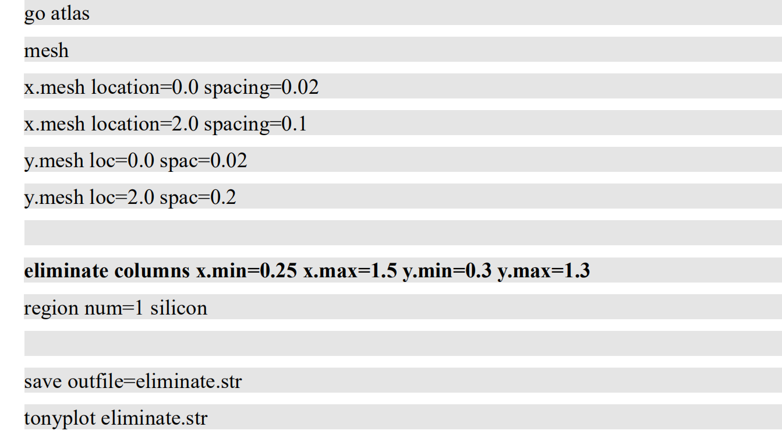
ATLAS 命令语句生成结构
命令 eliminate 可在已有的网格基础上删除掉指定矩形区域内的一些网格线，删除的方式是定义某范围内沿横向或纵向网格线隔一条删除一条

Slide 4
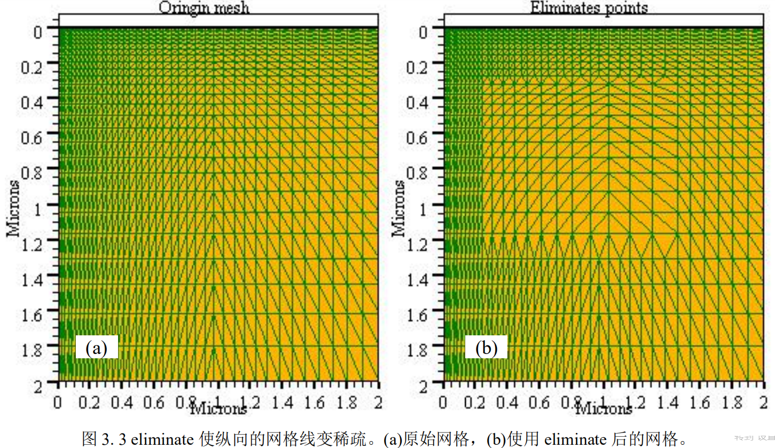
ATLAS 命令语句生成结构

Slide 5
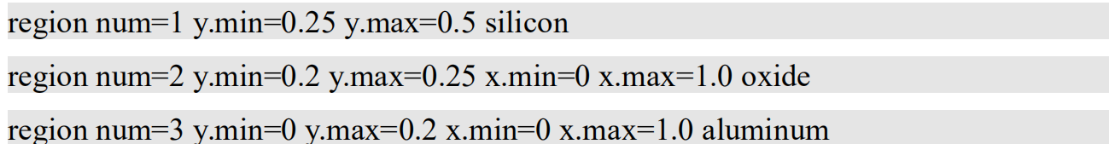
ATLAS 命令语句生成结构
2、Region and Materials
ATLAS 需要将 mesh 中定义的仿真剖面划分成不同的区（region），并定义相应的区域参数之后保存结构才能由 tonyplot 显示网格。
Region 语法：
REGION NUMBER=<N> <MATERIAL> [<POSITION>]

Slide 6
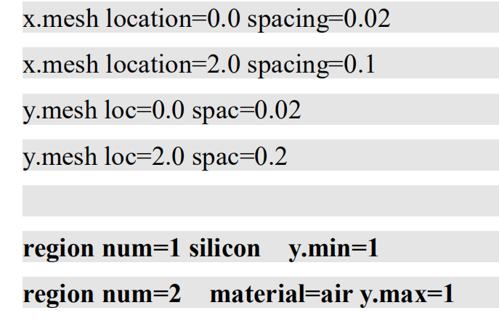
ATLAS 命令语句生成结构
应当使mesh范围全部都有region进行定义，不提倡有没定义的地方，否则程序会发出警 告。如果实在是没有材料则可以定义为“material=air”

Slide 7
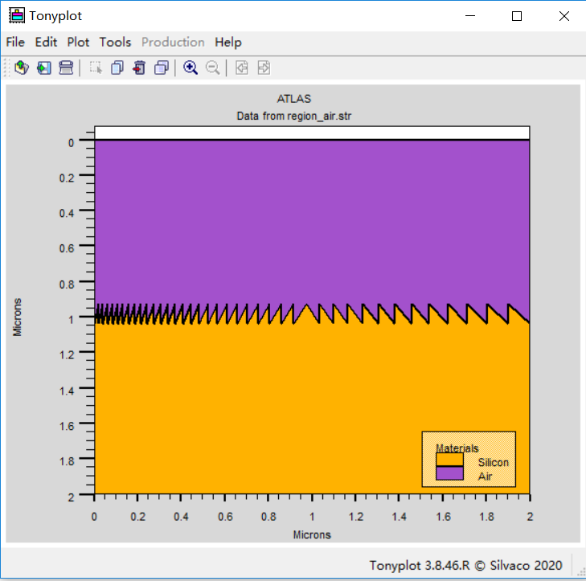
ATLAS 命令语句生成结构

Slide 8
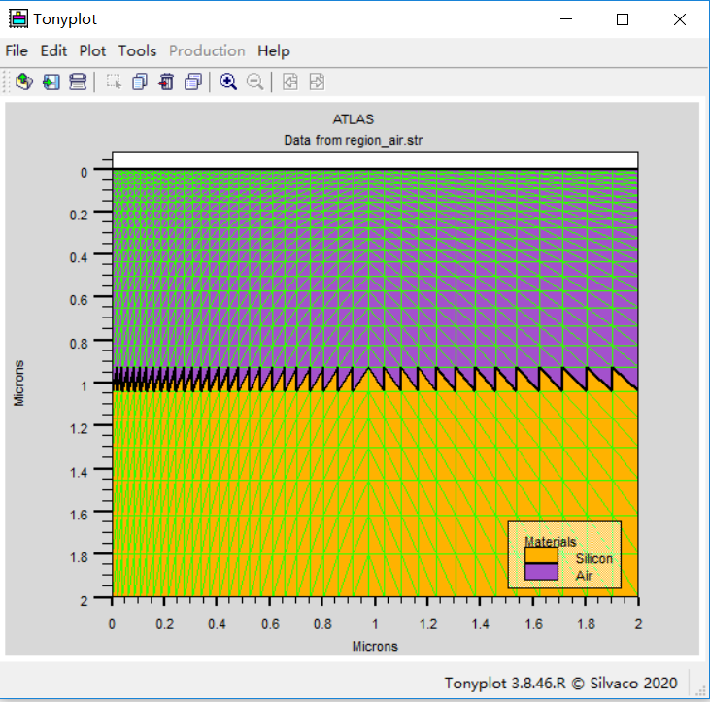
ATLAS 命令语句生成结构

Slide 9
ATLAS 命令语句生成结构
ATLAS 有两种方法可以定义区 域中材料组分的渐变
（1）用 compx. top 和 compx. bottom 参数来定义区域顶部和底部的组分， 中间区域组分是线性变化的。对于四元化合物还有参数 compy. top 和 compy. bottom。

Slide 10
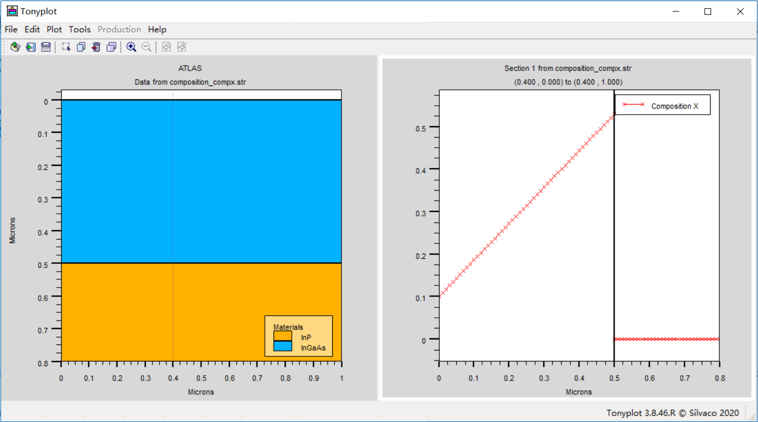
ATLAS 命令语句生成结构

Slide 11
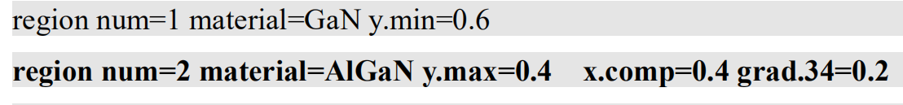
ATLAS 命令语句生成结构
（2）由参 数 grad.<n>定义在某一区间内组分由某一值减少为 0。

Slide 12
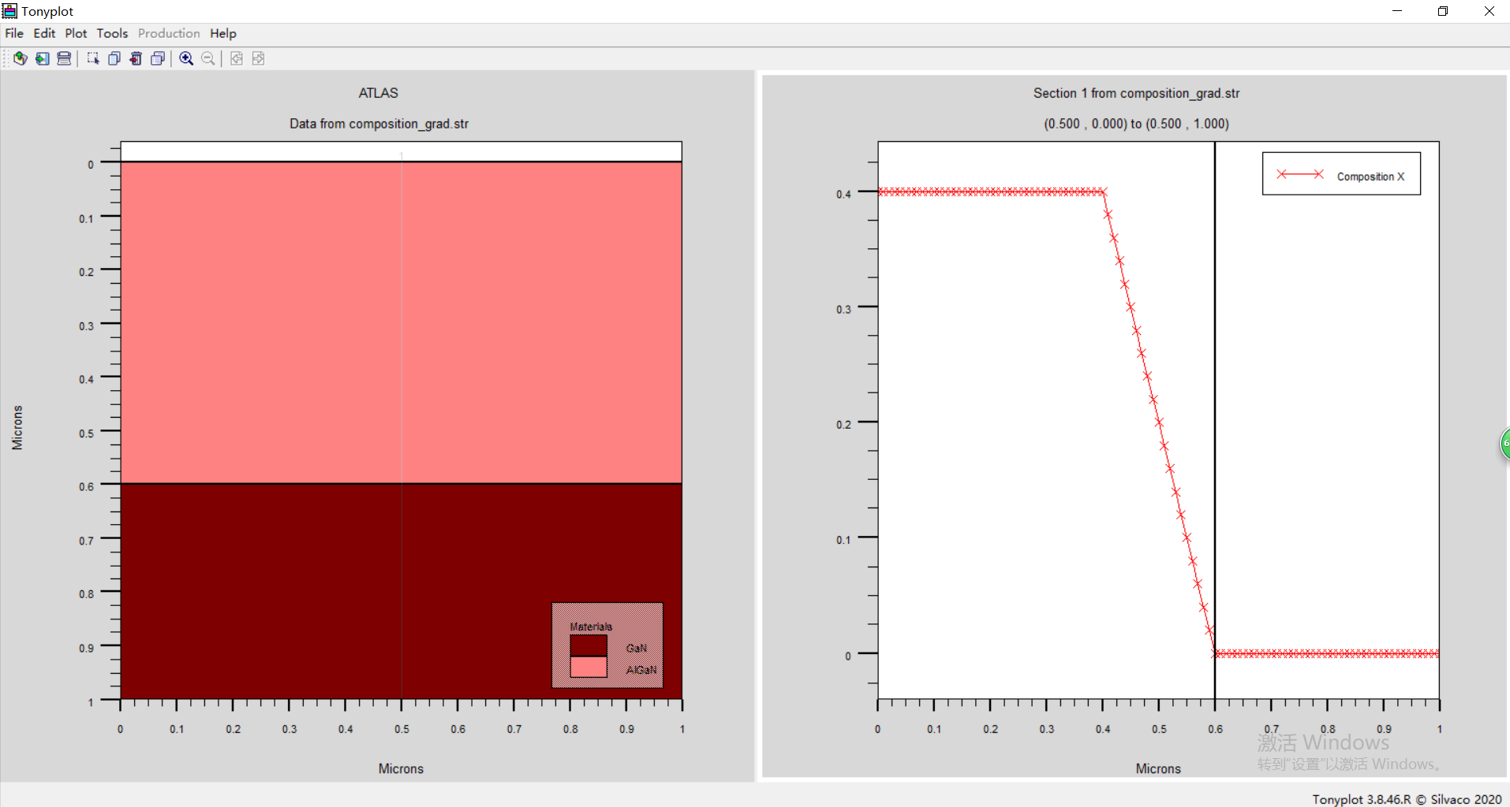
ATLAS 命令语句生成结构

Slide 13
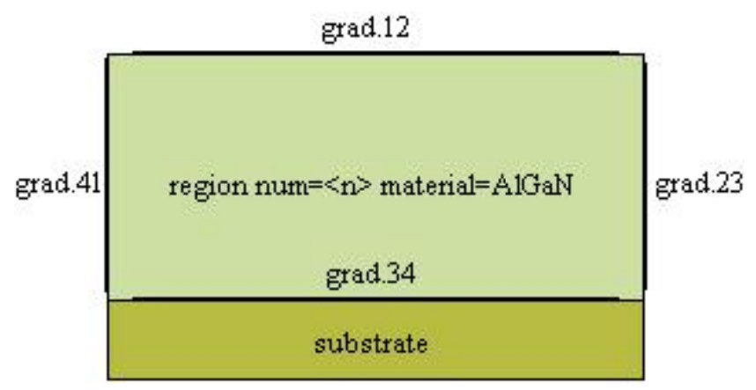
ATLAS 命令语句生成结构
参数 grad.<n>可定义异质结材料组分从某一值减到 0 时的渐变，n 的数值有 12，23，34 和 41，grad.12 为上边界，grad.23 表示右边界，grad.34 表示下边界，grad.41 表示左边界

Slide 14
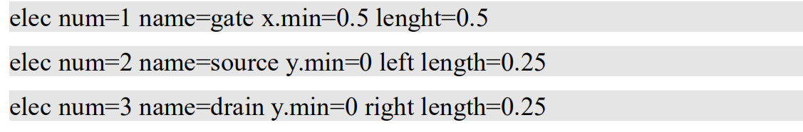
ATLAS 命令语句生成结构
3、Elctrode 定义电极，位置可以是由 x.min、x.max、y.min 和 y.max 组成的矩形框，也可以是按照剖面的特定位置如 top、bottom、left、right 或 substrate 定义，还可以是指定一点和电极在 x 方向的长度来定义。电极接触类型默认为欧姆接触。

Slide 15
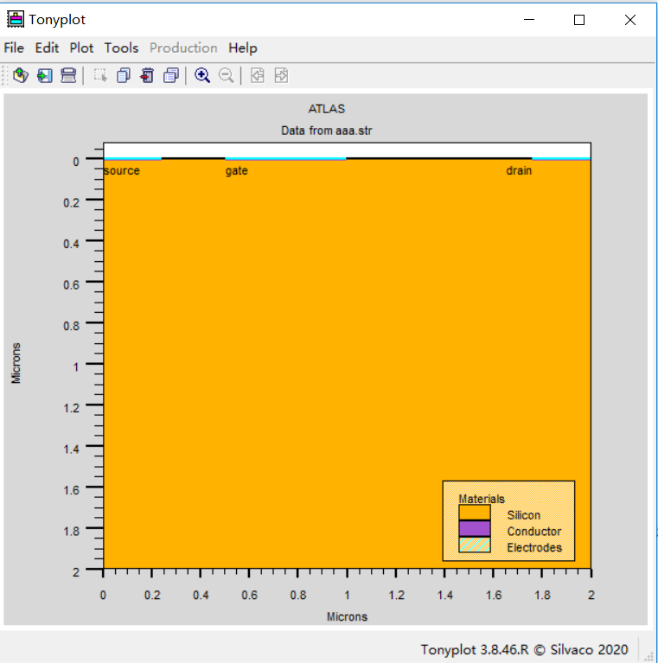
ATLAS 命令语句生成结构

Slide 16
ATLAS 命令语句生成结构
4、杂质分布由 命令doping 状态设置，杂质分布可以是均匀分布（uniform），高斯分布（Gaussian）和误差函数分布（error function）。
（1）均匀分布常用的参数有杂质类型（n.type，p. type）浓度（concentration）和区域。

Slide 17
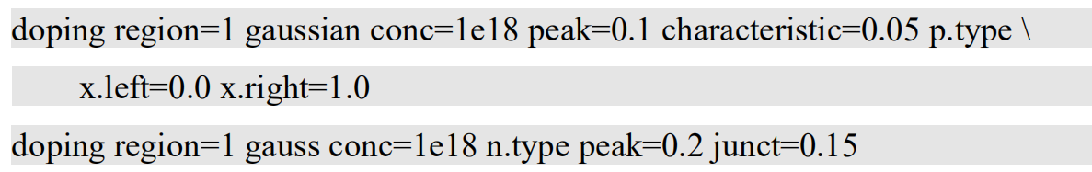
ATLAS 命令语句生成结构
（2）高斯分布常用的参数可以分成类型和分布参数两类。类型即 n.type 和 p.type。
分布参数 又可以分成三组，三组参数选其中一组。第一组的参数有 concentration 和 junction，第二组 参数有 dose 和 characteristic，第三组参数有 concentration 和 characteristic
Concentration（载流子浓度），junction（结深），characteristics（标准差），dose（离子注入浓度）

Slide 18
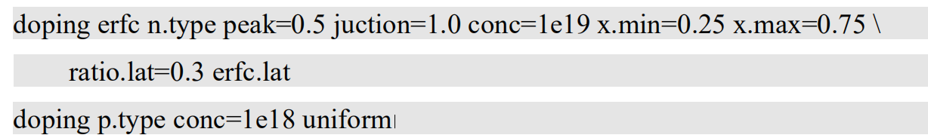

ATLAS 命令语句生成结构
（3）误差函数分布，误差函数分布和高斯分布的参数定义是一致。

Slide 19
ATLAS 命令语句生成结构
网格，区域，掺杂分布等定义后，就可以定义器件仿真时的电极参数、材料特性和物理 模型了，数值计算方法定义好后再施加电压、电流、光照、磁场就能得到相应的器件特性。
以下分别介绍电极接触特性，材料特性，界面特性和物理模型。
1、电极的接触状态由 contact 定义，参数有功函数参数，边界情形，寄生参数，电极连接参数，浮栅电容参数等等。参数很多，接下来从一些经常用到的接触类型的示例来看 contact的语法。

Slide 20

ATLAS 命令语句生成结构
1、Gate 的功函数和肖特基接触

Slide 21

ATLAS 命令语句生成结构
2、设置电流边界状态
3、定义外电阻、电容或电导
4、浮动接触
5、电极间短接
6、开路接触

Slide 22
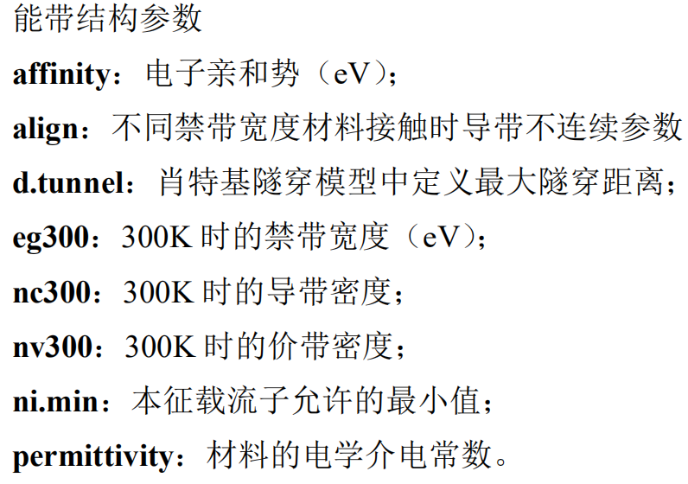
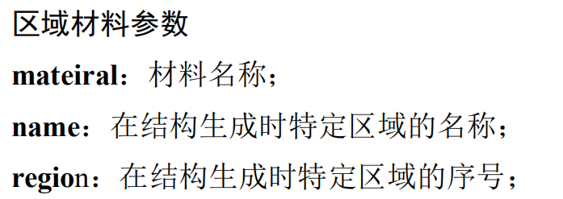
ATLAS 命令语句生成结构
2、材料的特性是用 material 状态设置的。
Material 参数可以分成几大类，在 ATLAS 手册的 physics 部分有详细说明。

Slide 23
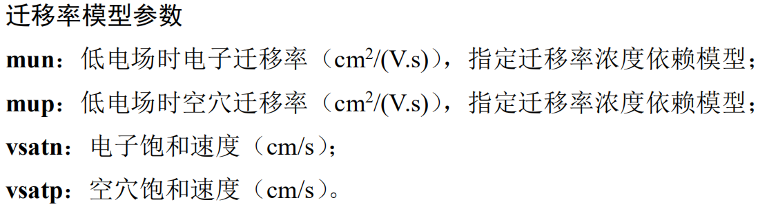
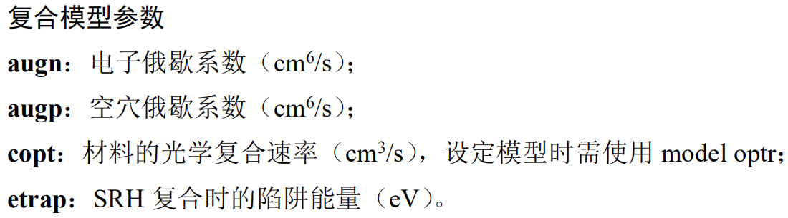
ATLAS 命令语句生成结构

Slide 24
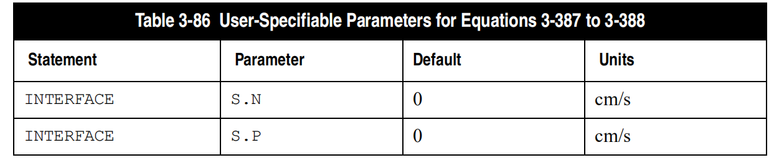
ATLAS 命令语句生成结构
3、Interface 状态用于定义界面电荷密度和表面复合速度。界面的类型默认是半导体—绝缘 体界面，也可以是半导体和半导体之间的区域或半导体的边界区域

Slide 25
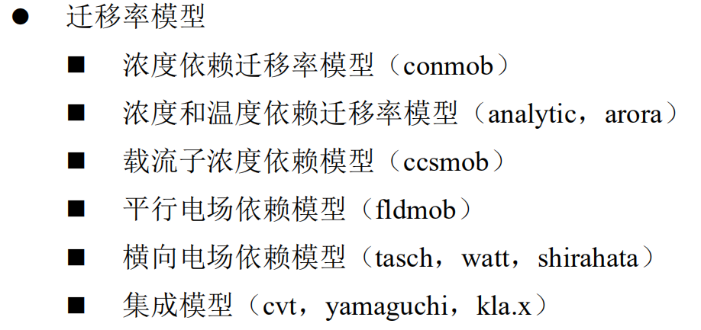
ATLAS 命令语句生成结构
4、物理模型由状态 models 和 impact 指定。这些物理模型可以分成五组：迁移率模型，复合模型，载流子统计模型，碰撞离化模型和隧道模型。手册第三章 Physics 部分有详细的说明

Slide 26
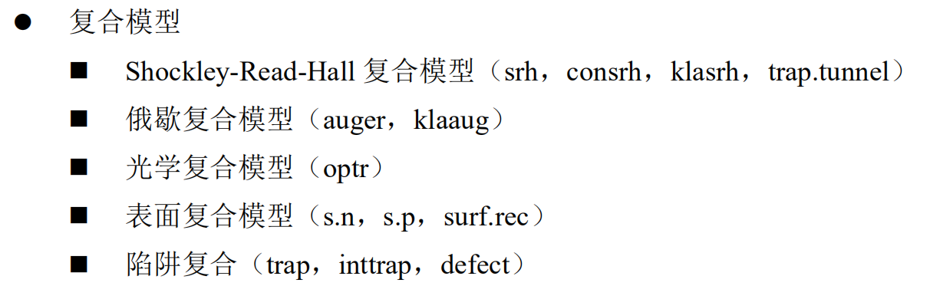
ATLAS 命令语句生成结构

Slide 27
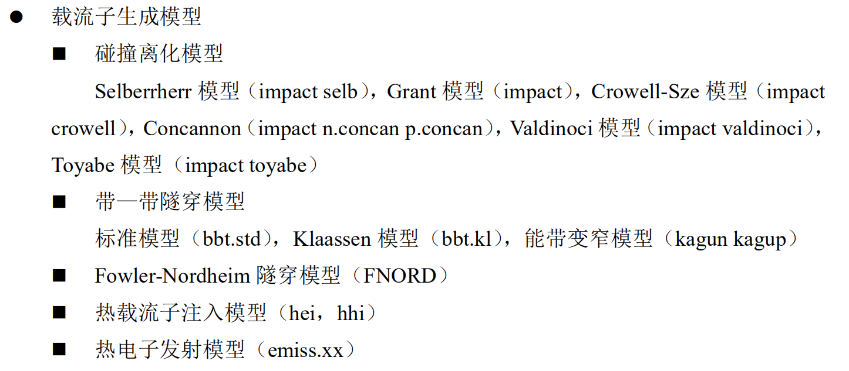
ATLAS 命令语句生成结构

Slide 28
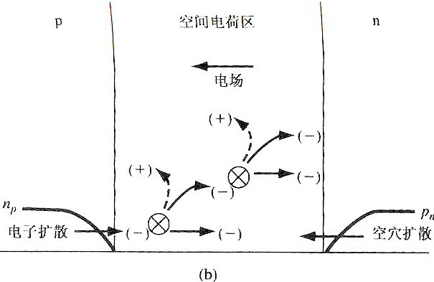
ATLAS 命令语句生成结构
碰撞离化（ impact ionization ）是指半导体中的自由载流子在强电场作用下加速到具有足够高的能量，从而产生新的电子－空穴对的过程。
雪崩击穿

Slide 29

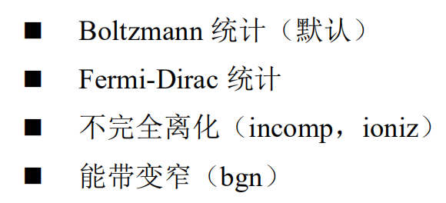
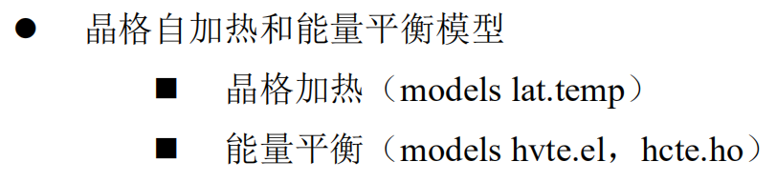
ATLAS 命令语句生成结构

Slide 30
ATLAS 命令语句生成结构
玻尔兹曼统计与费米统计
当E-E_{F} >> k₀T

Slide 31
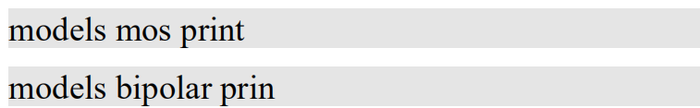
ATLAS 命令语句生成结构
针对特定的技术，有简便的方法配置相应模型。这些技术是 MOS，BIPOLAR，PROGRAM 和 ERASE
模型参数为 MOS 时配置的基本模型有 cvt，srh 和 fermidirac，
为 BIPOLAR 时配置的基本模型有 conmob，fldmob，consrh，auger 和 bgn。

Slide 32
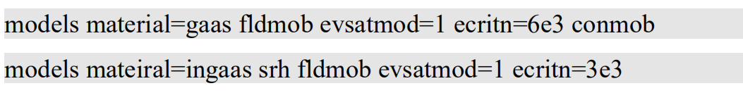
ATLAS 命令语句生成结构
物理模型的指定也可以是对特定材料，这样在异质结器件仿真或其他的多半导体类型器件的仿真时给参数设置提供了很大灵活性。

Slide 33
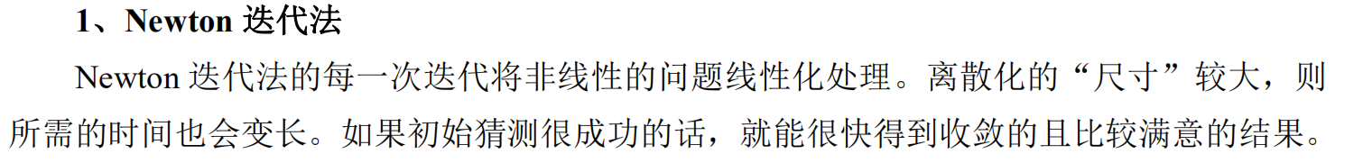
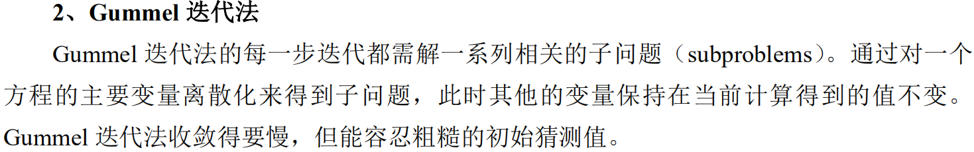
ATLAS 命令语句生成结构
5、ATLAS 仿真半导体器件是基于 1 到 6 个耦合的非线性偏 微分方程。ATLAS 将在器件结构的网格点处对这些方程采用数值计算来获取器件的特性。

Slide 34
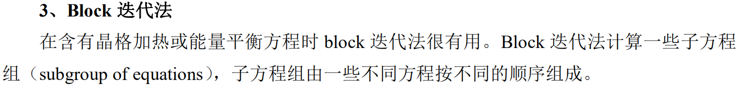

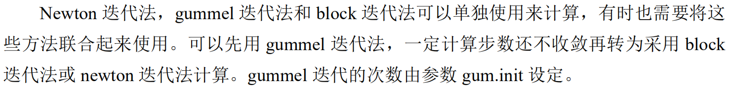



ATLAS 命令语句生成结构

Slide 35
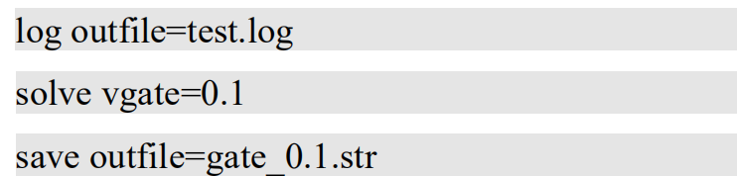
ATLAS 命令语句生成结构
6、获取器件特性
在仿真开始时电极都是零偏的，之后才会按照设置的方式将电流或电压步进式地加上 去。步进的步长是需要考虑的，步长太大容易不收敛（由于计算方法中的初始猜测策略）。
电压和电流的施加使用 solve 状态，log 和 save 是将计算得到结果分别保存为日志文件和结 构文件。Log 语句需要在 solve 之前，这样 solve 的数据才能得到保存。

Slide 36
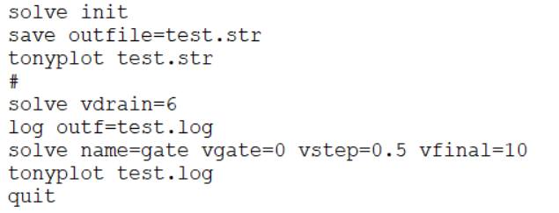
ATLAS 命令语句生成结构
直流特性
利用一个NMOS器件例子

Slide 37
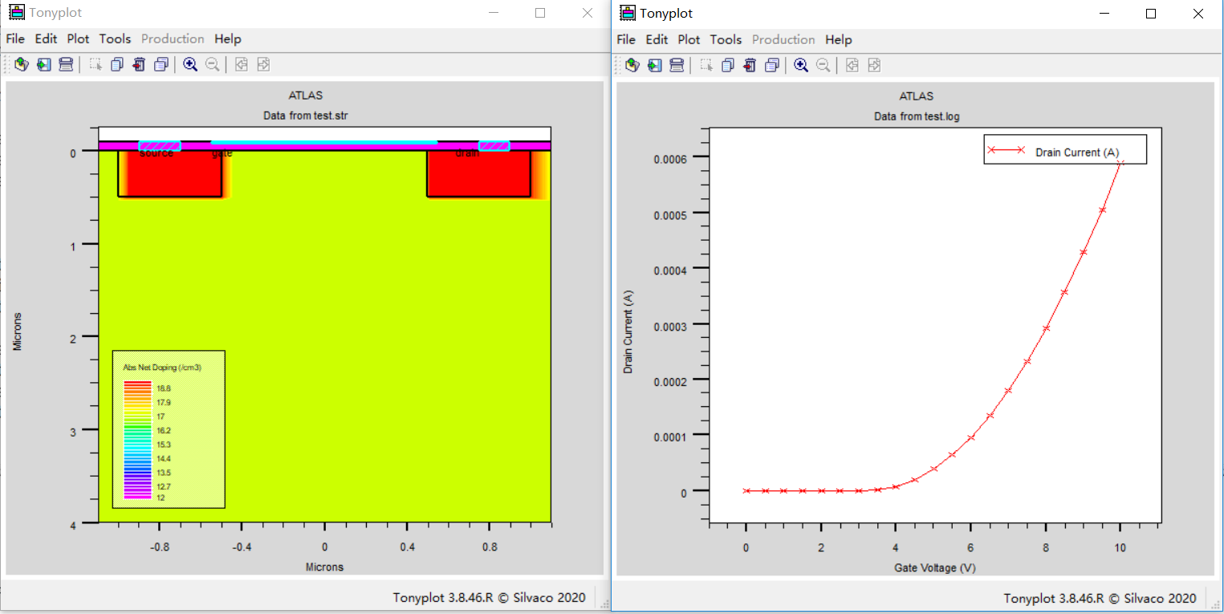
ATLAS 命令语句生成结构

Slide 38
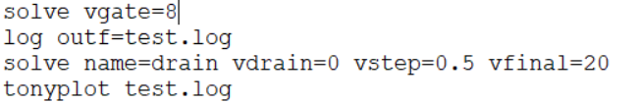
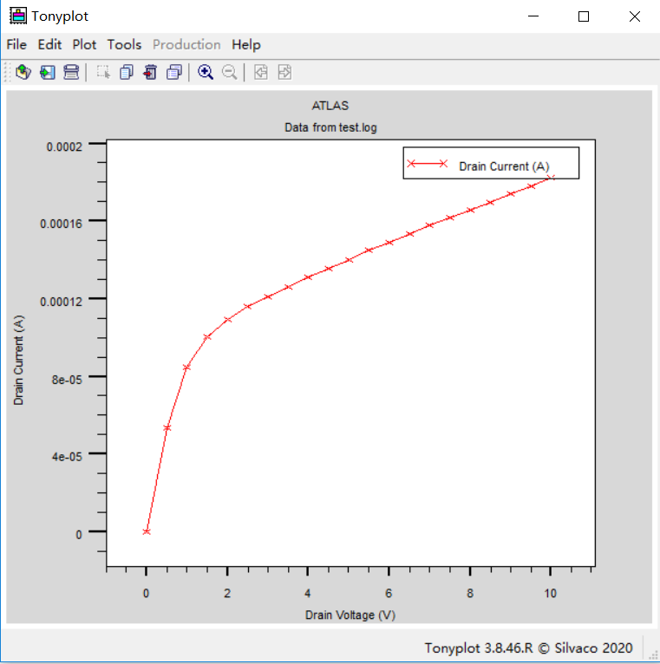
ATLAS 命令语句生成结构

Slide 39
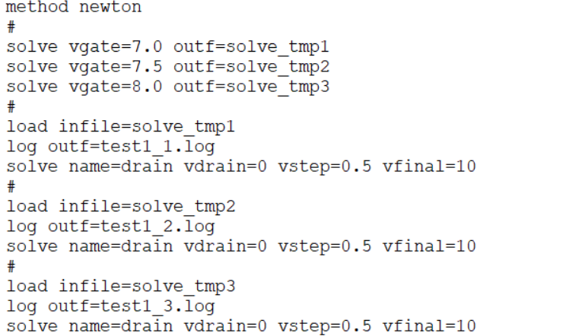
ATLAS 命令语句生成结构

Slide 40
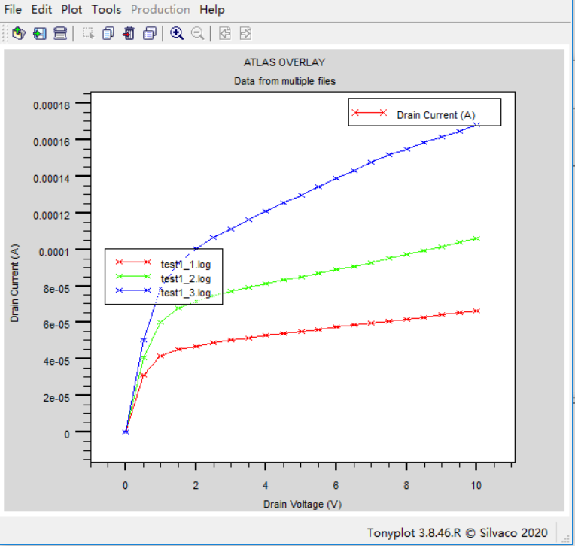
ATLAS 命令语句生成结构

